Slide 1
7 - MA`RUZA
Mavzu : OXORLASH JARAyoNINING ASOSIY
PARAMETRLARI VA NUqSONLARI

Slide 2
Reja:
1. Jarayonning maqsadi va moxiyati.
2. Oxorlash jarayoni va oxorga qo’yiladigan talablar.
3. Oxorlash jarayoni parametrlari.
4. Oxorlash mashinasini tezligi va unumdorligi.
5. Oxorlash jaraenidagi nuqsonlar va chiqindilar.

Slide 3
To’quv dastgoxida to’qima xosil bo’lish jarayonida tanda iplari xar xil miqdordagi ishkalanish vа mexanik kuchlari ta`sirida deformatsiyaga uchraydi (cho’zilish,egilish, va x.k.) Bu kuchlar ta`sirida iplarni xususiyati buziladi va natijada ularni uzilishi ko’payadi. Buni oldini olish uchun tanda iplarga maxsus ishlov beriladi, ya`ni ularni sirti yupqa oxor plyonkasi bilan qoplanadi.

Slide 4
Oxorlash jarayonining maqsadi shundan iboratki: tanda iplarining sirtini yupqa plyonka qoplash yo’li bilan ularni silliqligini pishiqligini oshirish; tandani eni bo’ylab bir xil zichlida va bir tekisda to’quv galtagiga o’rash.

Slide 5
Ko’pincha paxta, zig’ir, jun, qayta taralgan va sun`iy toladan tayyorlangan tanda iplari oxorlash jarayonidan o’tadi. Sintetik iplari va apparat usulida yigirilgan iplar esa emultsiyadan o’tadi. Tabiiy ipak iplari va buralgan (pishitilgan) ayrim iplar, texnik ko’rsatmalar uchun tayyorlangan kimeviy iplar oxorlash jarayonidan o’tmaydi.

Slide 6
Oxorlash jarayonida quyidagi ishlar bajariladi:
1. Oxor tayyorlash (kimyoviy jarayon)
2. Iplarga oxorni singdirish.
3. Iplardan oxorni siqish
4. Quritish
5. Qurigan iplarni to’quv g’altagiga paralel o’rash.

Slide 7
Oxorlash jarayoniga quyidagi talablar qo’yiladi;
1. Ip tolalarini o’zagiga pishiq qilib yopishtirish.
2. Ipni silliq sirtli qilish.
3. Jarayon davomida iplarni cho’zilishi belgilangan me`erdan oshmasligi va iplarda plastik cho’zilish xosil bo’lmasligi kerak
4. Chiqindi miqdori kam bo’lishi kerak.
5. To’quv g’altagiga maksimal miqdorda ip o’ralishi va u dastgox konstruktsiyasiga mos kelishi kerak
6. Tanda g’altagini saqlash joylarida iplarni fizik -mexanik xususiyatlari o’zgarmasligi kerak

Slide 8
Bu talablarni qondirish uchun oxorga quyidagi talablar qo’yiladi:
1. Tarkibida yopishkok moddalar bo’lishi kerak,oxor ma`lum miqdorda quyuq bo’lishi va qurigandan keyin ipning sirtida plyonka xosil qiluvchi xossaga ega bo’lishi kerak.
2. moddalar bo’lishi kerak,oxor ma`lum miqdorda quyuq bo’lishi va qurigandan keyin ipning sirtida plyonka xosil qiluvchi xossaga ega bo’lishi kerak.
3. Tayyor oxor rangsiz tiniq modda bo’lishi kerak.
4. To’quv dastgoxida tanda iplarida oxor plyonkalari titilib, tushib ketmasligi kerak.
5. Oxor to’qimadan tez va engil yuvilishi kerak
6. Oxorga ishlatiladigan xom ashyolar arzon bo’lishi va tanqis bo’lmasligi kerak.
7. Oxor bilan ip kimyoviy reaktsiyaga kirishmasligi kerak.

Slide 9
Oxorlash ko’p parametrli jarayon bo’lib, bunda tanda iplari fizik-kimyoviy va fizik-mexanikaviy ta`silarga uchraydi. U iplarning uzilishiga qo’yidagilar ta`sir ko’rsatishi mumkin: xlor tarkibi, xarorati, vallardagi bosim, iplar xarakati tezligi, to’quv g’altakga o’ralgan iplar zichligi, namlik va boshqalar.
Oxorlash jarayonida iplarning chiziqli zichligi ip tolasininga navi, tuzilishi , o’rilishi, dastgoxturi, yigiruv usuli va ipning buralishi katta ta`sir ko’rsatadi.

Slide 10
Oxorlash jarayoni parametrlari.
1. Oxor miqdori
2. Oxorlash tezligi
3. Tanda iplari namligi
4. Tanda iplarining cho’zilishi
5. O’ralish zichligi
6. Oxor retsepti
7. Oxor kontsentratsiyasi
8. Oxor xarorati

Slide 11
Oxor ta`siri.
Yaxshi sifatli tanda ipi olish uchun belgilangan retsept asosida tuzilgan oxor kerak bo’ladi. Yelim oxorlashning asosiy ko’rsatkichi xisoblanadi. Oxorning ko’rsatkich darajasi o’zgarmas(quyuq xam, suyuq xam emas) bo’lishi kerak, shunda to’quv dastgoxida ishlab chiqarilgan maxsulotning sifati yaxshi bo’ladi. Vannada esa oxor xamma vakt bir xil satxda tuliq bo’lishi shart. Ko’p buralgan iplar va past chiziqli zichlikdagi iplar, yuqori chiziqli zichlikdagi ipga qaraganda oxorni o’ziga kam shimiydi.

Slide 12
Ipdan oxorni siqish.
Tanda iplarning elimlashda mexanik faktorlarning ta`siri katta. Agar siqish valining sirti qattiq bo’lsa oxor ipning sirtiga tekis yeyilmaydi. Faqat siqish valining bosimni o’zgartirish bilan va bunda xar xil iplar uchun retseptni bir xil saqlab qolib yelimlash % ni yaxshilash mumkin. Zamonaviy oxorlash mashinalarida siqish valini rezina bilan qoplaydilar. Paxta iplarni oxorlashda qattiq rezina bilan qoplangan valni 45-50 S gacha isitish mumkin.
Siqish valining bosimi ko’pgina faktorlarga bog’lik bo’ladi: iplarni oxorga cho’ktirish va sikish vaqtiga, xaroratga va oxorning kontsentratsiyasi va boshqalarga. Iplarni bir xilda oxorlanishi uchun 2 qo’shni iplarning joylashish masofasi 1 xil bo’lishi kerak.

Slide 13
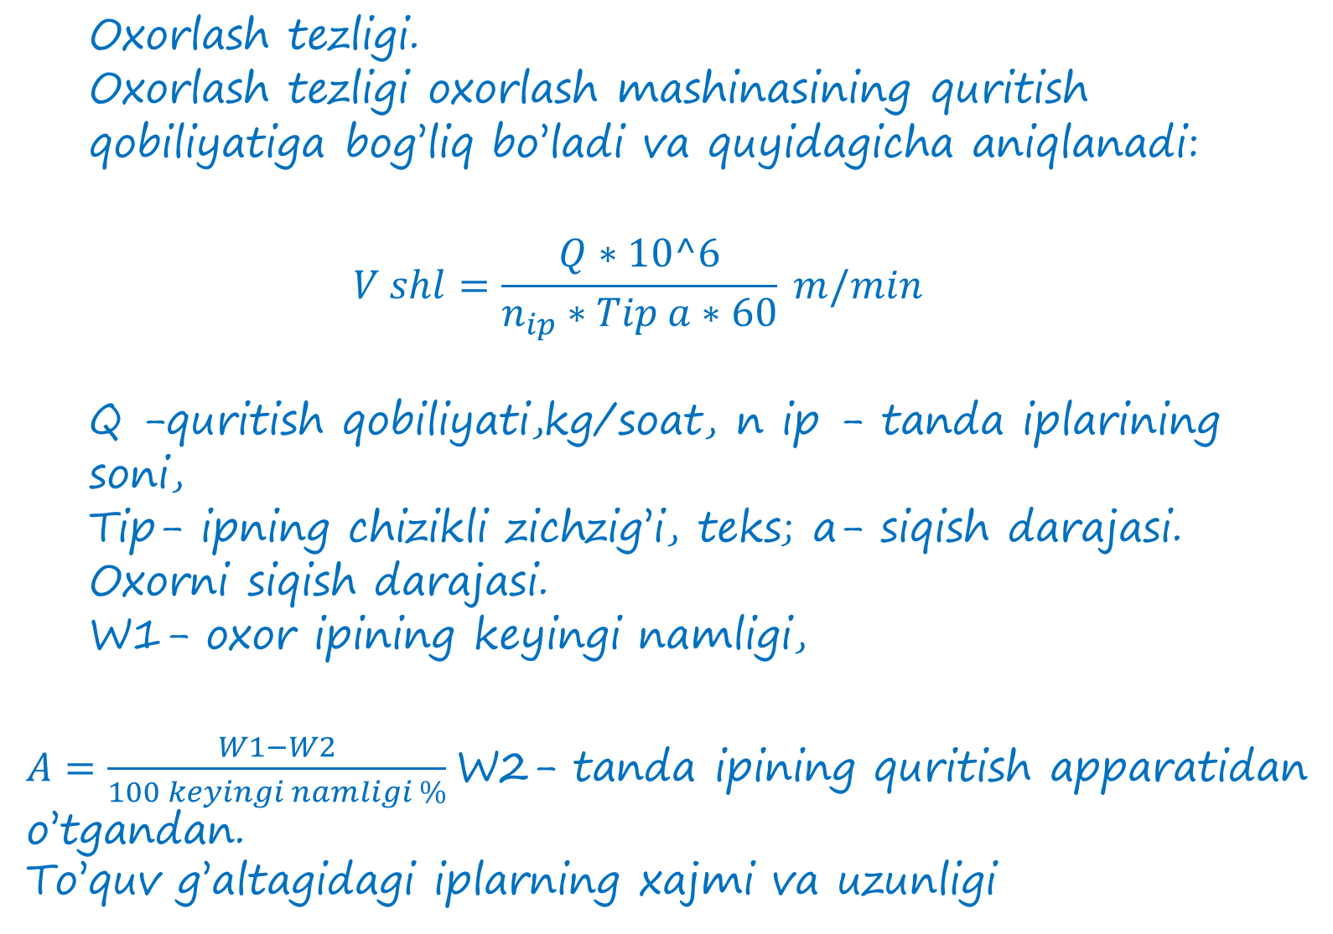
Oxorlash tezligi.
Oxorlash tezligi oxorlash mashinasining quritish qobiliyatiga bog’liq bo’ladi va quyidagicha aniqlanadi:
$$V shl=\frac{Q∗10^6}{n_{ip}∗Tip a∗60} m/min$$
Q -quritish qobiliyati,kg/soat, n ip - tanda iplarining soni,
Tip- ipning chizikli zichzig’i, teks; a- siqish darajasi.
Oxorni siqish darajasi.
W1- oxor ipining keyingi namligi,
$A=\frac{W1−W2}{100 keyingi namligi \%}$W2- tanda ipining quritish apparatidan o’tgandan.
To’quv g’altagidagi iplarning xajmi va uzunligi

Slide 14
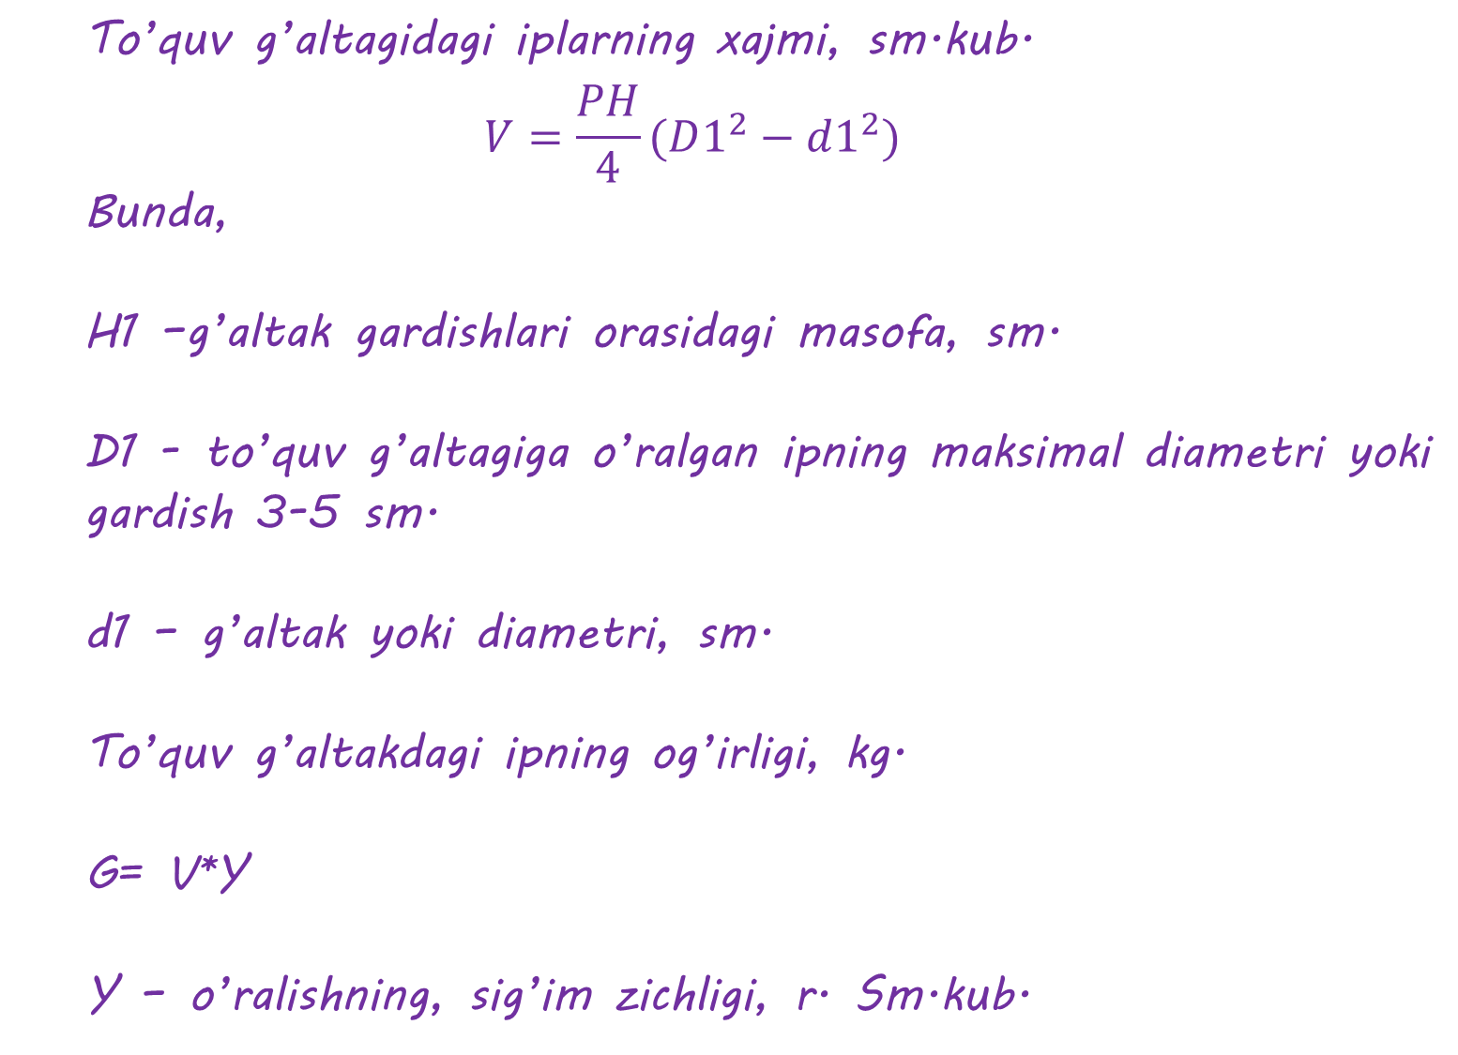
To’quv g’altagidagi iplarning xajmi, sm.kub.
$$V=\frac{PH}{4}(D1^{2}−d1^{2})$$
Bunda,
H1 –g’altak gardishlari orasidagi masofa, sm.
D1 - to’quv g’altagiga o’ralgan ipning maksimal diametri yoki gardish 3-5 sm.
d1 – g’altak yoki diametri, sm.
To’quv g’altakdagi ipning og’irligi, kg.
G= V*Y
Y – o’ralishning, sig’im zichligi, r. Sm.kub.

Slide 15
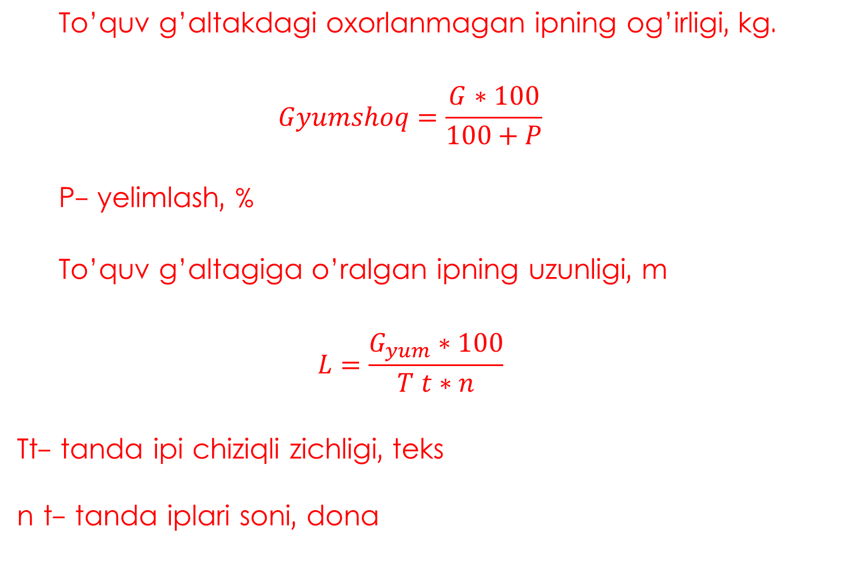
To’quv g’altakdagi oxorlanmagan ipning og’irligi, kg.
$$Gyumshoq=\frac{G∗100}{100+P}$$
P- yelimlash, %
To’quv g’altagiga o’ralgan ipning uzunligi, m
$$L=\frac{G_{yum}∗100}{T t∗n}$$
Tt- tanda ipi chiziqli zichligi, teks
n t- tanda iplari soni, dona

Slide 16
Oxorlash mashinasining unumdorligi
A = V*60*T*n*10^6 * FVK, kg/soat;
V -oxorllash tezligi, m/min;
Tip - ipning chiziqli zichligi, teks;
n ip- to’quv g’altagidagi tanda iplarining soni.

Slide 17
Oxorlash jarayondagi nuqsonlar.
O’rama shaklini buzilishi, oxor miqdorini kamayishi yoki ko’payishi, rangli iplarni chalkashishi, iflos va dog’lanishi. (yoglanishi va zanglanishi).

Slide 18
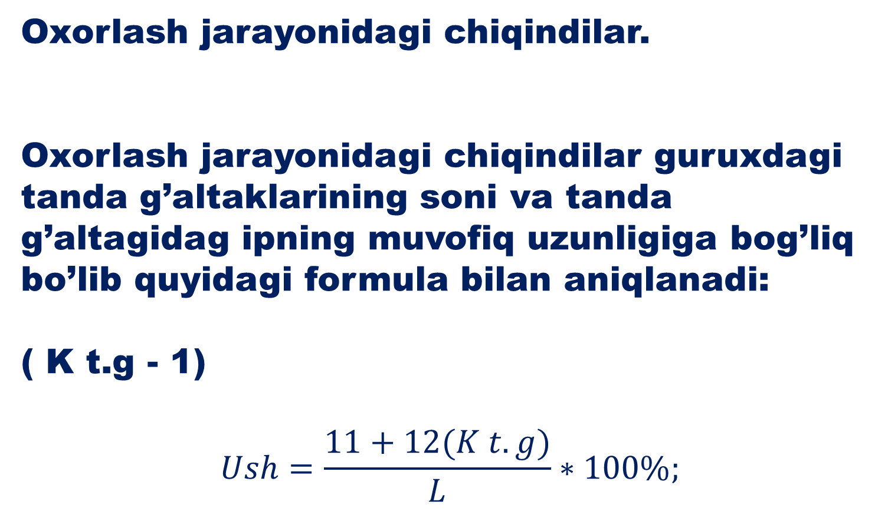
Oxorlash jarayonidagi chiqindilar.
Oxorlash jarayonidagi chiqindilar guruxdagi tanda g’altaklarining soni va tanda g’altagidag ipning muvofiq uzunligiga bog’liq bo’lib quyidagi formula bilan aniqlanadi:
( K t.g - 1)
$$Ush=\frac{11+12(K t.g)}{L}∗100\%;$$

Slide 19
11 - gurux iplarini taxtlash vaqtida qolgan yelimlangan qoldiqlar (30 - 40 m)
12 - tanda g’altagida ortib qolgan oxorlanmagan uchlar ( 20 - 50 m );
K t.g- guruxdagi tanda g’altaklarining soni;
L t.g - tanda g’altagidagi ipning muvofiq uzunligi, m.
Chiqindi miqdori ishchining malakasiga, mashinaning texnik sozligiga, oxor sifati va boshqa ko’plab faktorlarga bog’liq.

Slide 20
TAKRORLASH UCHUN SAVOLLAR:
1. Oxorlash jarayoni parametrlari qanaqa?
2. Oxor tanda ipiga qanday ta`sir ko’rsatadi?
3. Ipdan oxor qanday siqiladi?
4. Oxorlash tezligi qanday aniqlanadi?
5. To’quv navayida iplarning xajmi qanday aniklanadi?
6. To’quv navayiga o’ralgan ipla uzunligi qanday aniqlanadi?
7. Ipning og’irligi qanday aniqlanadi?
8. Oxorlash mashinasining unumdorligi qanday aniqlanadi?
9. Oxorlash jarayonida qanaqa nuqsonlar bo’ladi?
10. Oxorlash jarayonidagi chiqindi qanday aniqlanadi?

Slide 21
ADABIYOTLAR
1. V.A. Gordeev P.V. Volkov "Tkachestva" M.Legkaya industriya. 1984y. 161-170 betlar.
2. Sumarakova, S.D. Nikolaev i dr. - Texnologiya tkatskogo risunka, teorii perepleteniy, patronirovanie M.M.I. 1984 y.40-43 betlar.
3. P.A.Aleshin, V.I. Poletaev - Laboratorniy praktikum po tkachestvu M, Legkaya industriya 1979 y. 91-98 betlar.
4. Rozanov F.M. i dr. - Texnologiya tkachestva, chast' 1 M.,L.I., 1966 y. 156-167 betlar.

